Slide 1
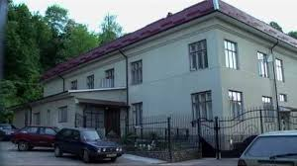
Дитячий будинок «Благодать»

Slide 2
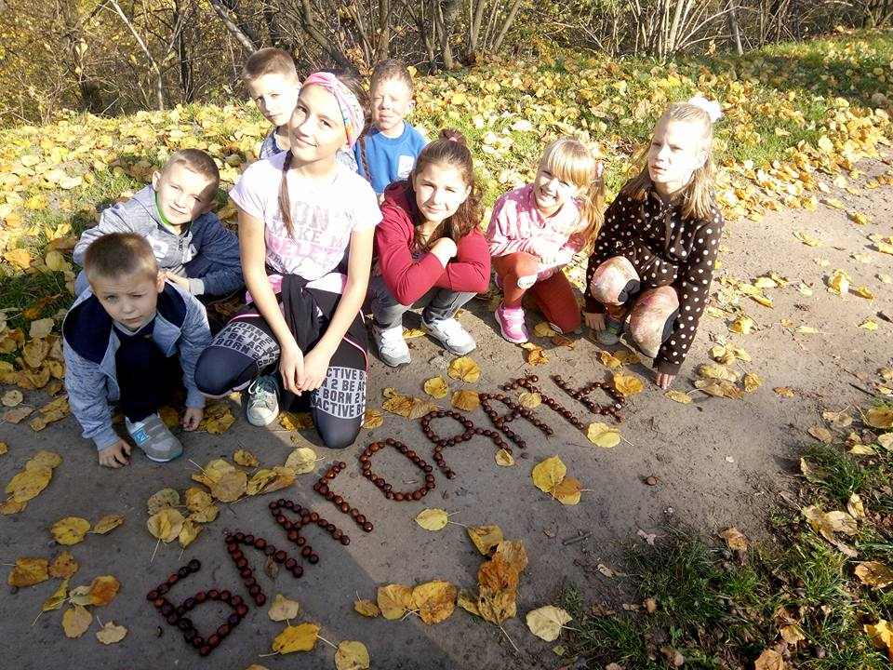
Ми проходили корекційно-реабілітаційну практику у Дитячому будинку «Благодать» з 02.10 по 29.10 2017 р.
Дитячий будинок заснували 14. 02. 2007 року при об’єднанні церков віри євангельської.
Директором будинку є Заболотний Любомир Михайлович.

Slide 3
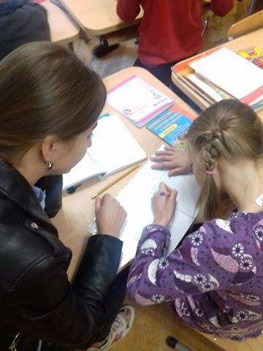
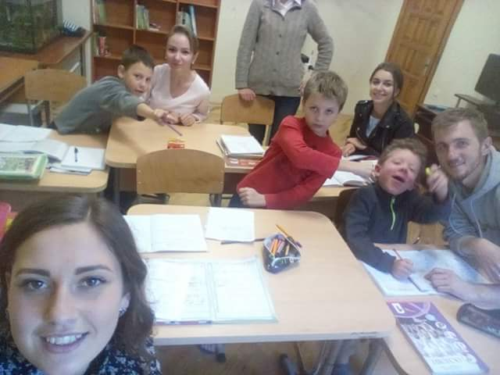
За час проходження корекційно-реабілітаційної практики ми мали можливість застосувати теоретичні вміння та навики, які отримали в університеті

Slide 4
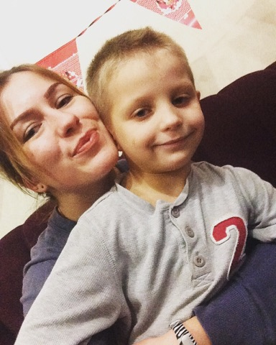
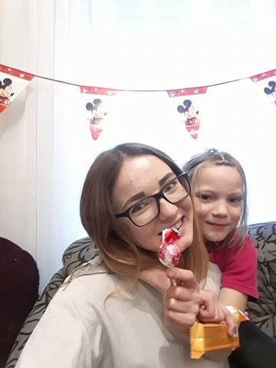
Кожен мав змогу попрацювати з дітьми різних вікових категорій.

Slide 5
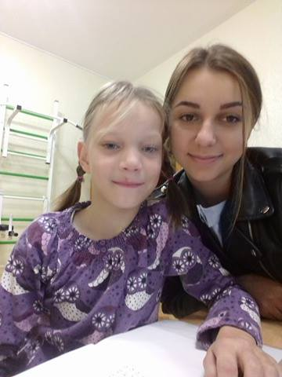
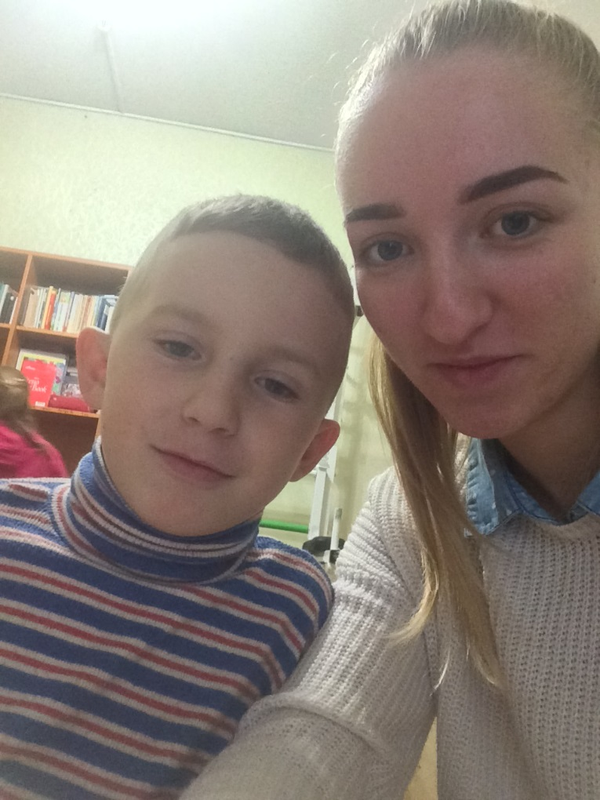

Slide 6
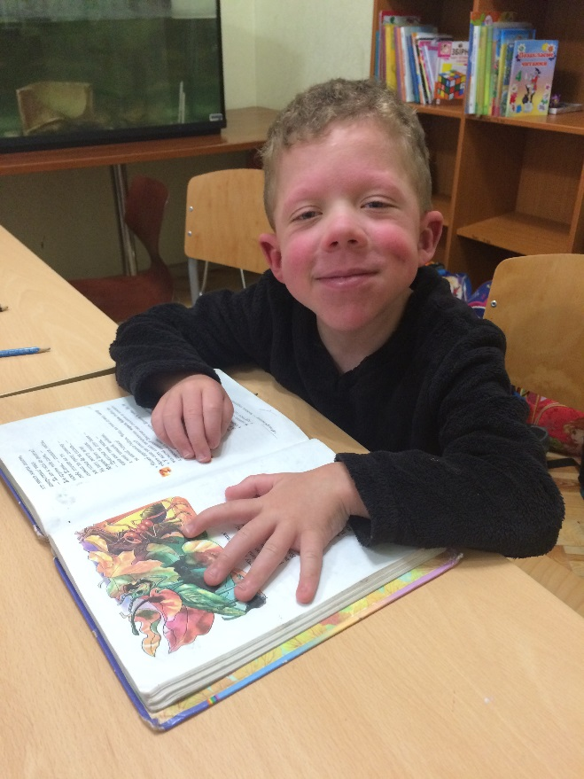
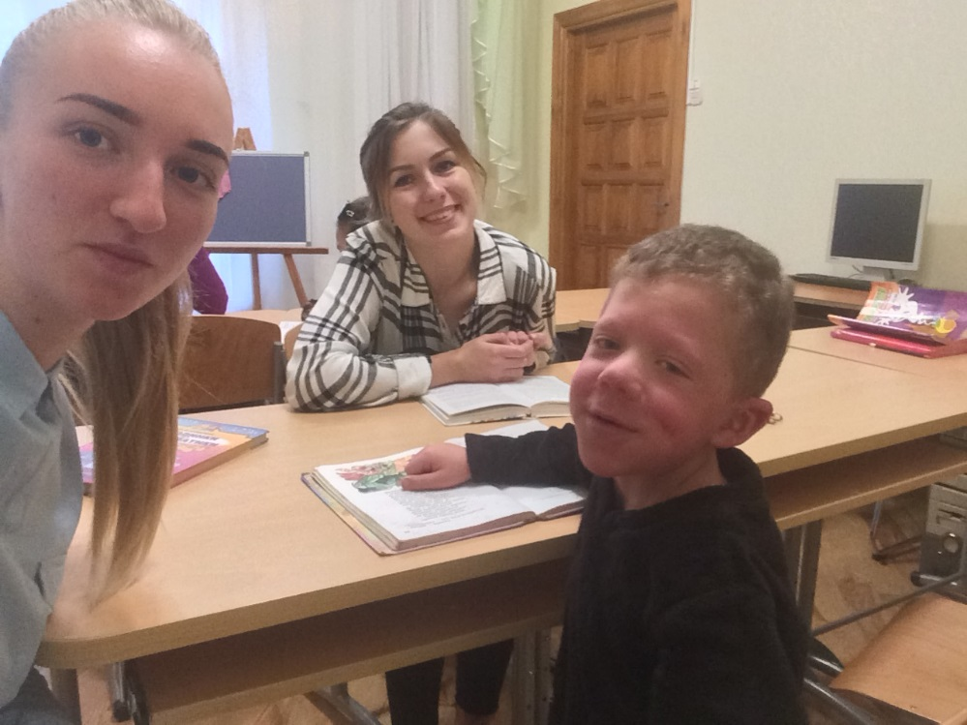
Будні практикантів

Slide 7
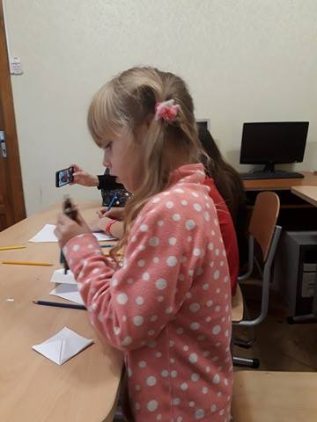
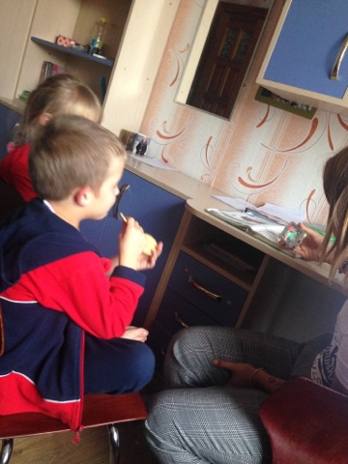
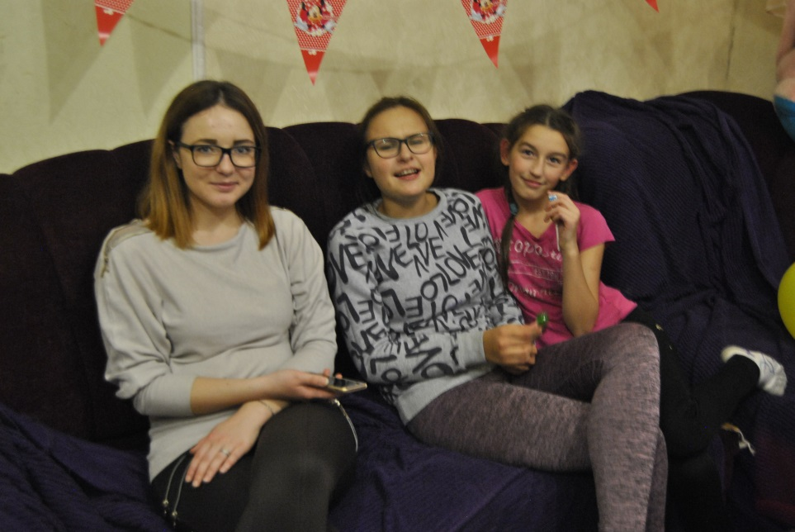

Slide 8
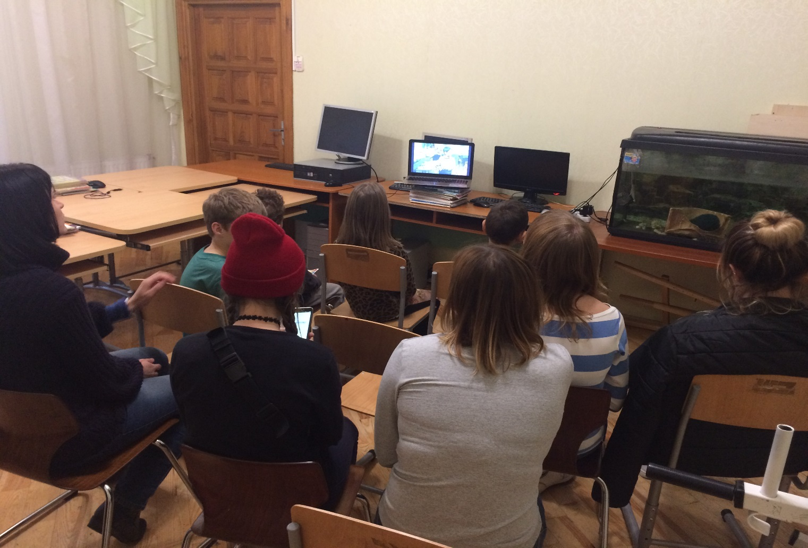
Перегляд фільму «Цінуй те, що маєш»

Slide 9
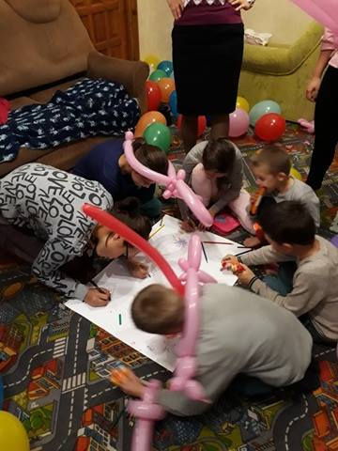
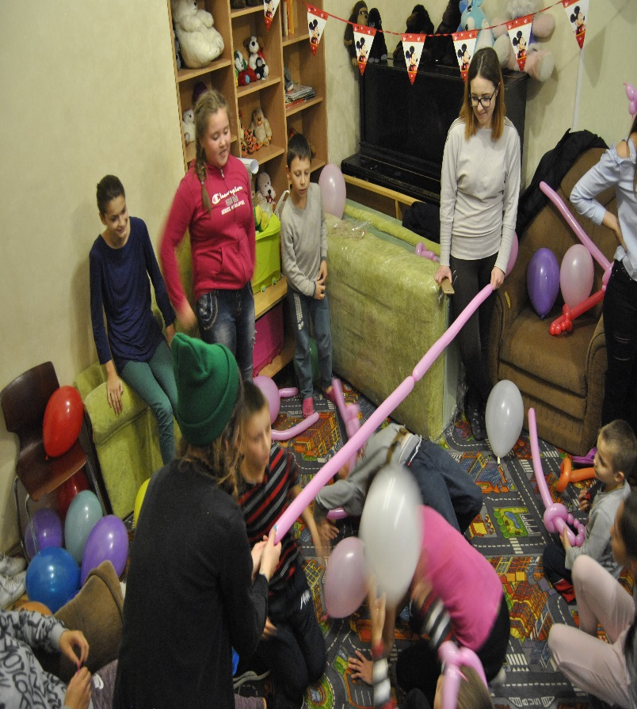
Ми не тільки вчимось, а й розважаємось

Slide 10
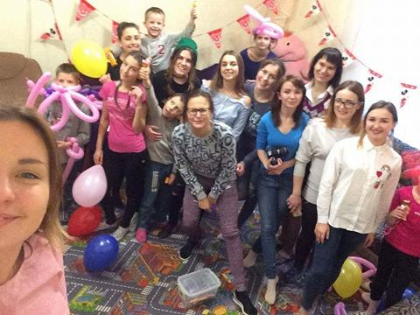
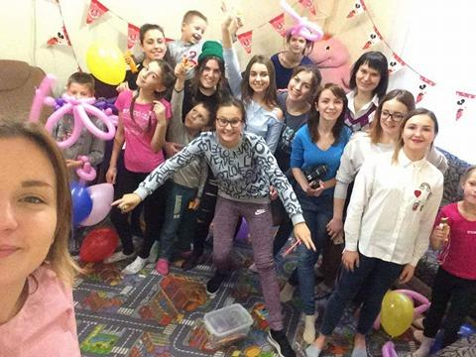
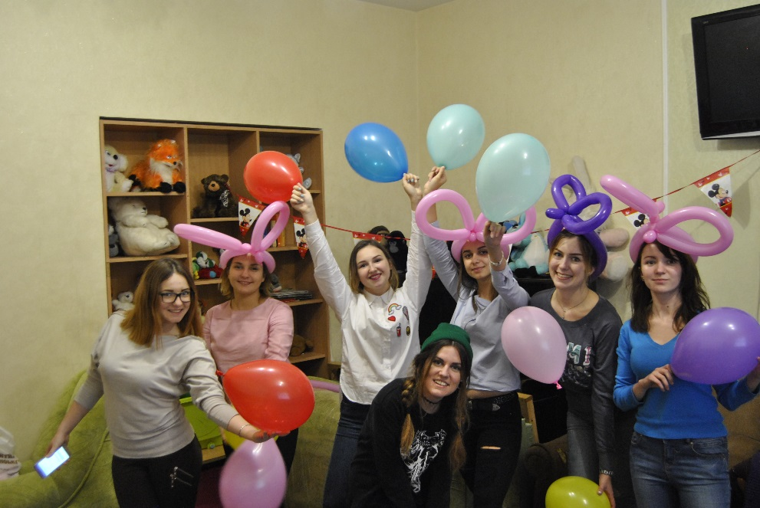

Slide 11
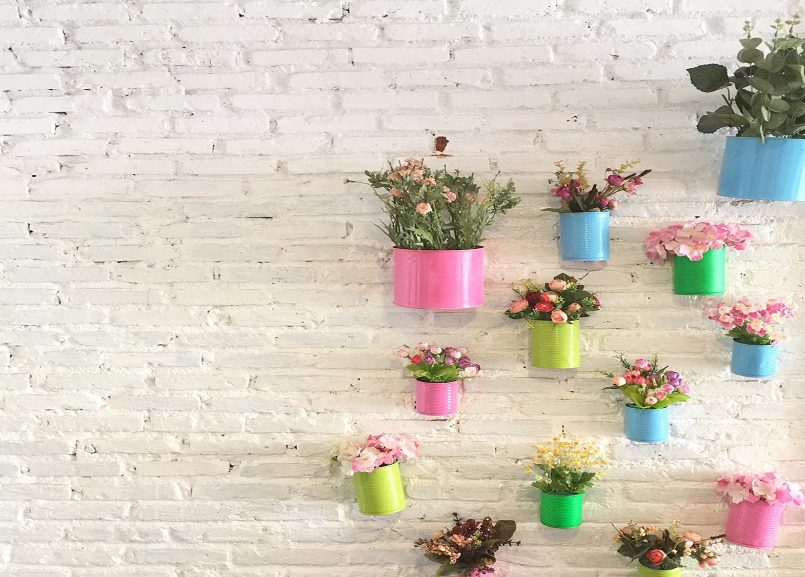
Дякуєм за увагу!

